Slide 1

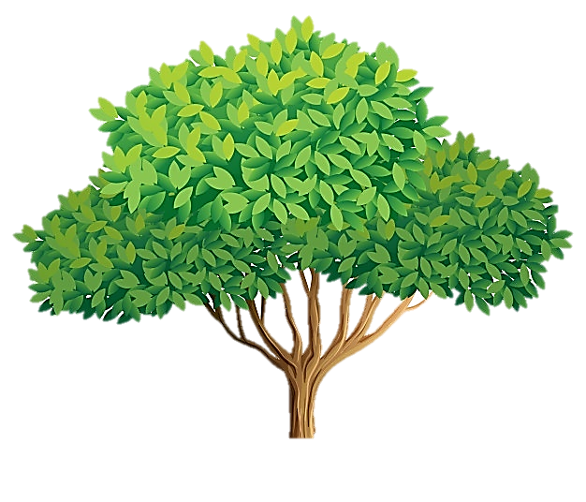






Toán
Nhân với số có
hai chữ số
Nhân với số có
hai chữ số
Notes:
Cô chúc mừng các em đã trả lời đúng câu hỏi ở phần ôn kiến thức cũ và dọn sạch khu phố của mình như vậy cô tin rằng ngày các em được đến trường sẽ không còn xa nữa. Các em à, thiên nhiên của đất nước ta vô cùng phong phú và đa dạng mỗi vùng sẽ có những đặc điểm riêng. Ở những tiết học trước, các em đã được tìm hiểu về thiên nhiên và hoạt động sản xuất của con người ở miền núi và trung du. Tạm biệt những vùng đất ấy, chúng mình cùng về miền xuôi để khám phá những miền đất xinh đẹp khác của tổ quốc thân yêu. Với chủ đề “Thiên nhiên và hoạt động sản xuất của con người ở miền đồng bằng” chúng ta sẽ đặt chân đến vùng đất đầu tiên qua bài 11: Đồng bằng Bắc Bộ.

Slide 2




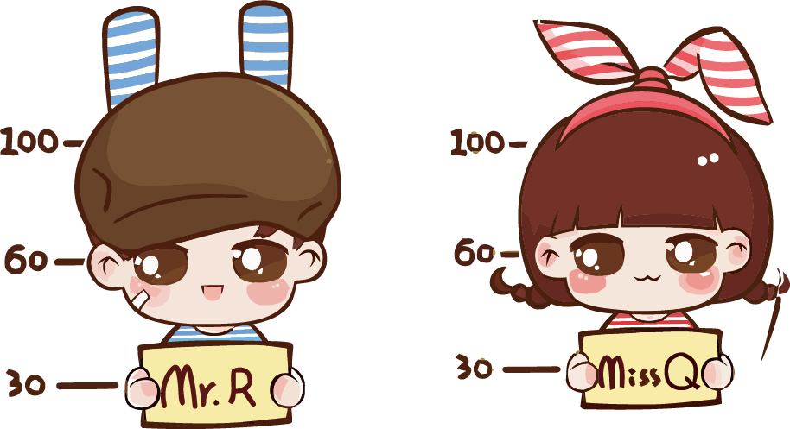
Khám phá
1. Kiến thức
- Biết cách nhân với số có hai chữ số.
2. Kĩ năng
- Biết giải bài toán liên quan đến phép nhân với số có hai chữ số.
3. Phẩm chất
- Học tập tích cực, tính toán chính xác
4. Góp phần phát triền các NL:
- NL tự học, NL sáng tạo, NL giải quyết vấn đề
* Bài tập cần làm: Bài 1 (a, b, c), bài 3

Slide 3

KHỞI ĐỘNG

Slide 4





THỬ TÀI NHANH TRÍ

Slide 5





Tính: 65 x (101 –1)
04
05
01
00
02
03
A. 650
C. 6501
B. 6500
D. 5600

Slide 6

Tính: 13 x ( 99 + 1)
04
05
01
00
02
03
A. 130
B. 1300
C. 3100
D. 1310

Slide 7
Khám phá

Slide 8

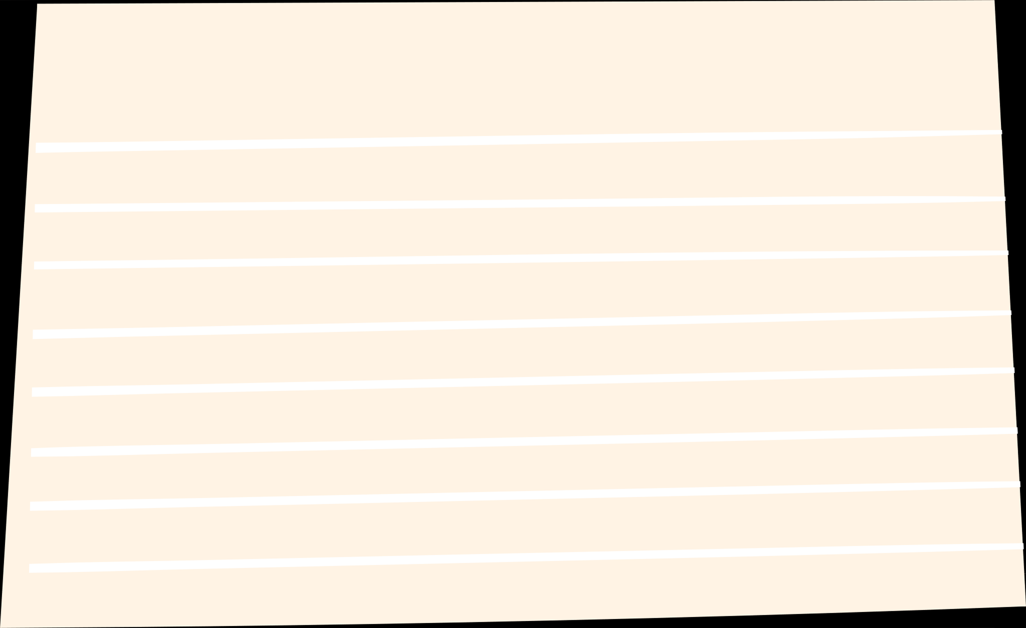
36 X 23 =
Ta có thể tính như sau:
36 x 23 =
36 x ( 20 + 3 )
= 36 x 20
+
36 x 3
= 720
+
108
= 828

Slide 9



b) Thông thường ta đặt tính
và tính như sau:
Nhân theo thứ tự từ phải sang trái :
3
6
* 3 nhân 6 bằng 18, viết 8 nhớ 1
2
3
3 nhân 3 bằng 9, thêm 1 bằng 10, viết 10
1 0
8
7
* 2 nhân 6 bằng 12, viết 2 (dưới 0) nhớ 1
2
8
2
8
2 nhân 3 bằng 6, thêm 1 bằng 7, viết 7
36 x 23 = 828
Cộng :
* Hạ 8
0 cộng 2 bằng 2, viết 2
1 cộng 7 bằng 8, viết 8

Slide 10
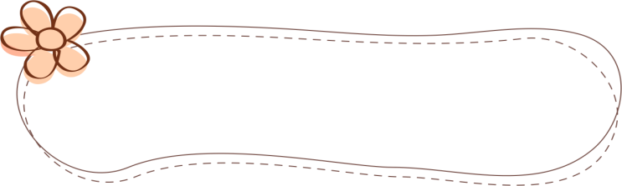

c) Trong cách tính trên:
3
6
Tích riêng thứ hai được viết lùi sang bên trái một cột vì nó là 72 chục, nếu viết đầy đủ thì phải là 720.
x
23
Tích riêng thứ nhất
10
8
7
2
Tích riêng thứ hai
8
2
8
Tích chung (kết quả
phép nhân)

Slide 11


Các bước thực hiện:
Nhân với số có hai chữ số bằng cách đặt tính, ta phải thực hiện qua 4 bước :
1: Bước 1
Đặt tính
2: Bước 2
Tính tích riêng thứ nhất
3: Bước 3
Tính tích riêng thứ hai
4: Bước 4
Cộng các tích riêng lại

Slide 12
Luyện tập

Slide 13
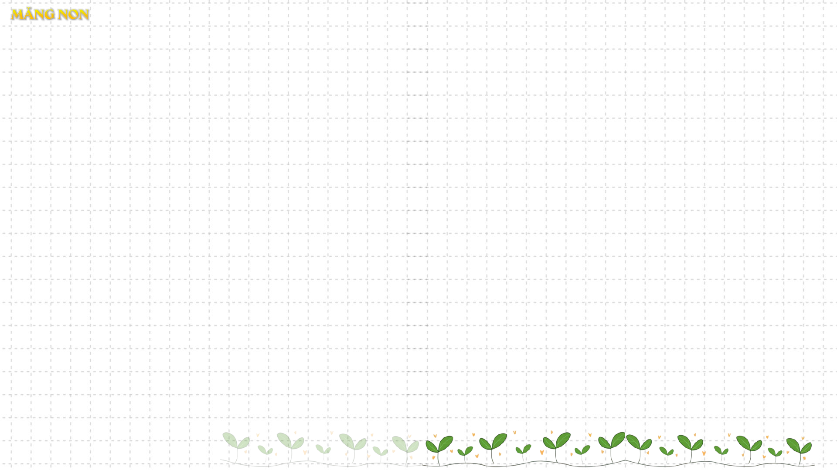

1/ Đặt tính rồi tính :
a) 86 x 53
b) 33 x 44
c) 157 x 24
86
53
33
44
157
24
x
x
x
258
132
628
430
314
132
3768
4558
1452

Slide 14


Bài 3 : Mỗi quyển vở có 48 trang. Hỏi 25 quyển vở cùng loại có tất cả bao nhiêu trang ?
Tóm tắt:
1 quyển vở : 48 Tǟang
25 quyển vở: … ? Tǟang
Bài giải:
25 quyển vở cùng loại có số trang là:
48 x 25 = 1200 (trang)
Đáp số : 1200 trang.

Slide 15

Em làm bài tập đầy đủ.
Dặn dò
Em xem lại cách nhân với số có hai chữ số nhé!

